Slide 1
温湿度传感和具像化
温湿度传感器的应用

Slide 2
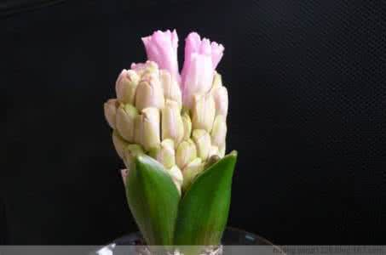
目的：监测环境温度并给予适当提醒
环境温湿度
热水壶、保温杯、隔热杯
泡牛奶、泡茶、制作食品时
风信子的生长过程
可以通过可视化的图案表现出来

Slide 3
Arduino所需元件
LCD显示屏（16针脚）
温湿度传感器
红色、绿色led小灯泡各一只
电位器
UNO板
接线若干

Slide 4
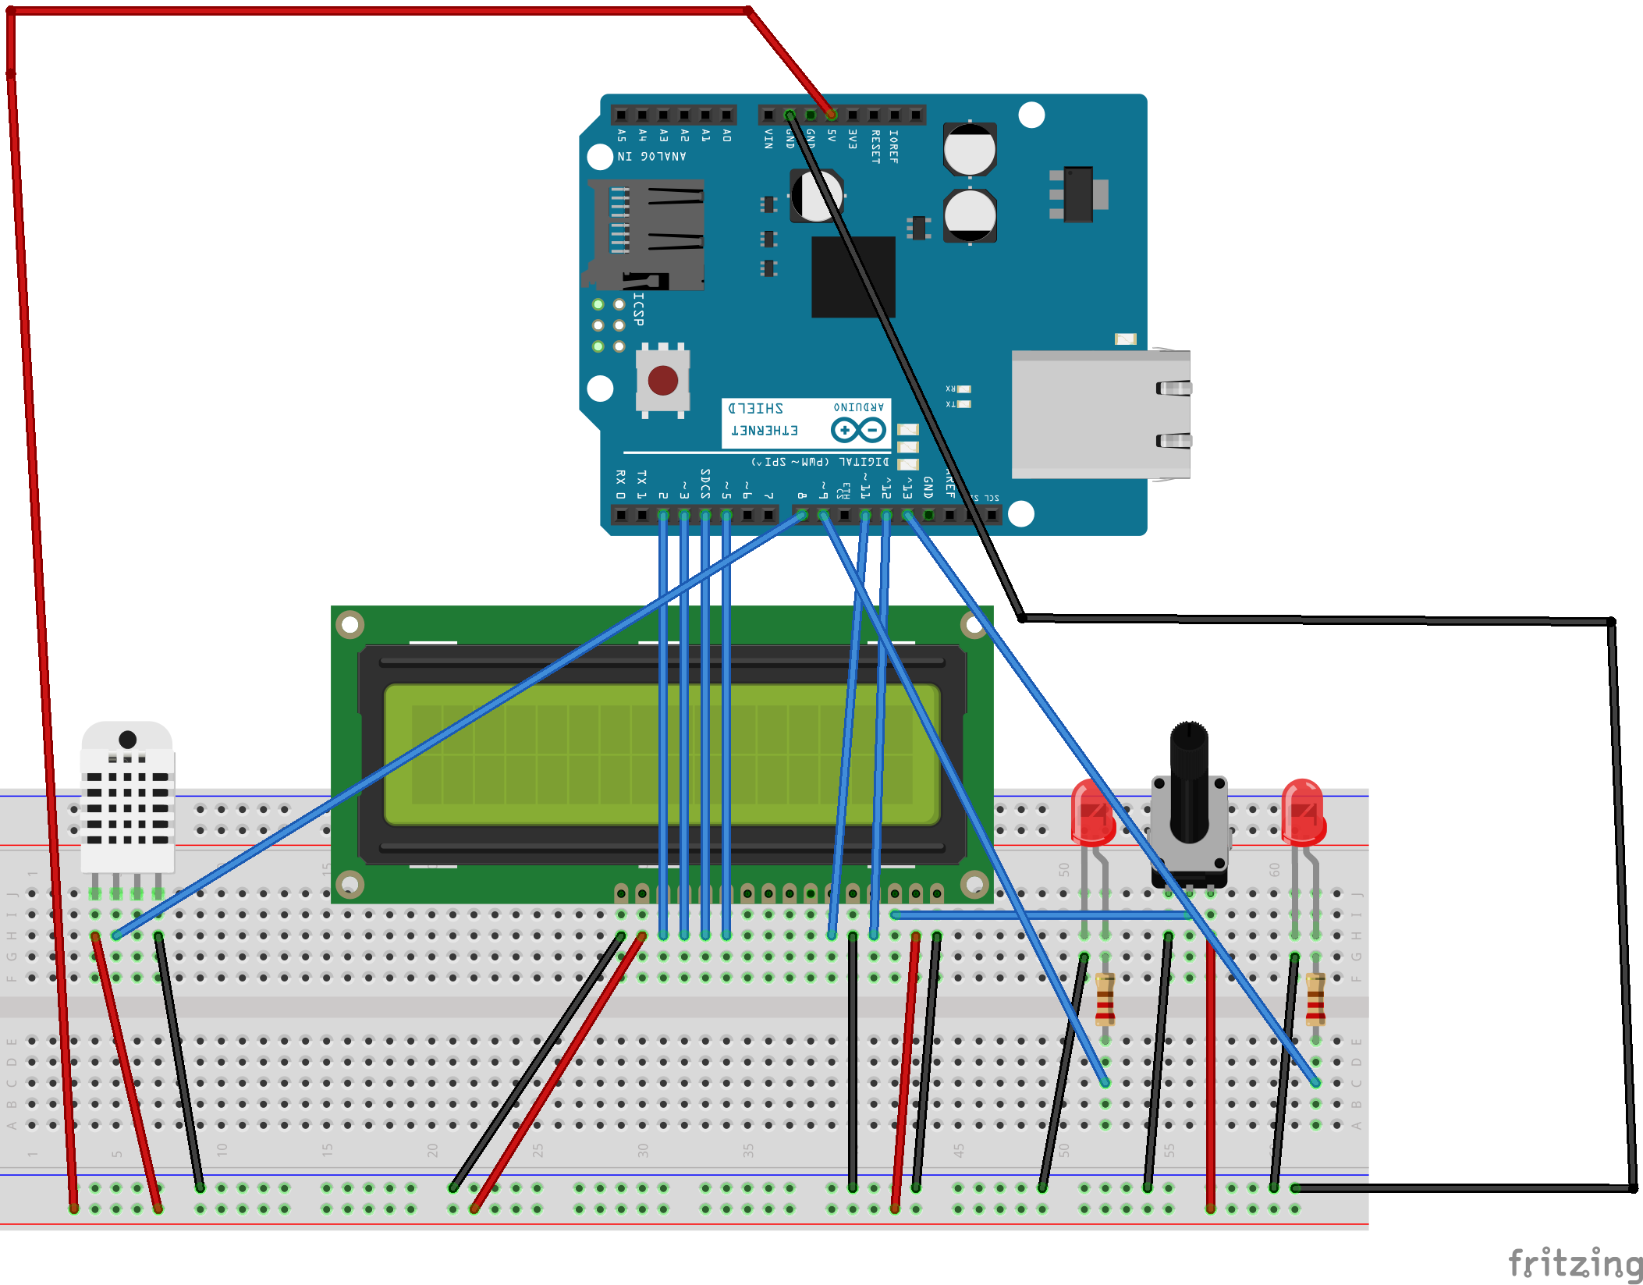
Arduino模块——电路图

Slide 5
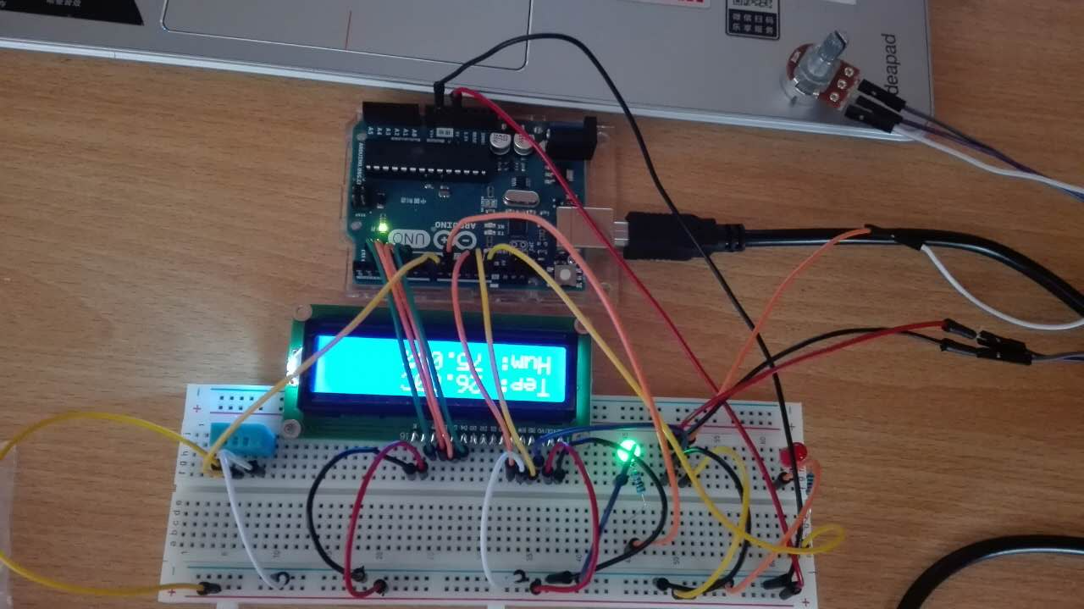
Arduino模块——实物效果图
温度<45℃时，绿色小灯亮起。

Slide 6
Arduino模块——代码
#include <LiquidCrystal.h>//温湿度感受器和LCD显示屏
#include <dht11.h>
#define DHT11PIN 8
dht11 DHT11;
int sensorValue = (float)DHT11.temperature ;
// initialize the library with the numbers of the interface pins
LiquidCrystal lcd(12, 11, 5, 4, 3, 2);
void setup() {
pinMode(DHT11PIN, OUTPUT);
pinMode(13,OUTPUT);
pinMode(9,OUTPUT);
Serial.begin(9600);
// set up the LCD's number of columns and rows:
lcd.begin(16, 2);
}

Slide 7
Arduino模块——代码
void loop() {
int chk = DHT11.read(DHT11PIN);
lcd.setCursor(0, 0);
lcd.print("Tep: ");
lcd.print((float)DHT11.temperature, 2);
lcd.print("C");
// set the cursor to column 0, line 1
// (note: line 1 is the second row, since counting begins with 0):
lcd.setCursor(0, 1);
// print the number of seconds since reset:
lcd.print("Hum: ");
lcd.print((float)DHT11.humidity, 2);
lcd.print("%");
delay(200);
if ((float)DHT11.temperature < 45) {
digitalWrite(9, HIGH);//过冷时
}
if ((float)DHT11.temperature > 85) {
digitalWrite(13,HIGH);//过热时
}
Serial.print(sensorValue);
Serial.println();
}

Slide 8
processinG模块——代码
import controlP5.*;
ControlP5 cp5;
PImage img;
int rectNum = 200;
float x = 400;
float y = 400;
int xDiv = 200;
int yDiv = 200;
import processing.serial.*;
Serial serial;
int sensorValue;
void setup() {
serial = new Serial(this, "COM3", 9600);
img = loadImage("3.jpg");
size(453,300);
}

Slide 9
processinG模块——代码
void draw() {
cp5 = new ControlP5(this);
cp5.addSlider("x", 0, 500, 20, 40, 100, 20);
cp5.addSlider("y", 0, 500, 20, 40, 100, 20);
image(img, 0, 0);
drawRect();
}
void drawRect() {
for (int i = 0; i < rectNum; i ++) {
int x = int(random(width));
int y = int(random(height));
color c = img.get(x,y);
rectMode(CENTER);

Slide 10
processinG模块——代码
if(sensorValue<=25){
rect(random(120,260), random(40,180), 50,50);
fill(0);
}
if(sensorValue>25&sensorValue<=50){
rect(random(120,260), random(40,180), 50,50);
fill(0,random(1,255),0);
}
if(sensorValue>50&sensorValue<=75){
rect(random(120,260), random(40,180), 50,50);
fill(c);
}
if(sensorValue>75&sensorValue<=100){
rect(random(120,260), random(40,180), 50,50);
fill(255,random(180,220),random(180,220));
}
}
}

Slide 11
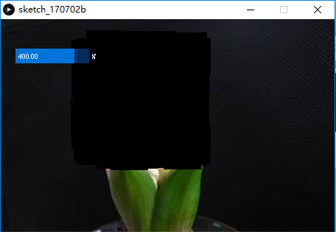
processinG模块——效果
图示为温度较低时
风信子呈现出萌芽状态
该图或许比较粗糙，但或可应用于杯外壁上的图案

Slide 12
联系与变化
可以通过arduino监视环境温湿度变化
当温度过低时，绿灯亮起；温度过高时，红灯亮起
同时把数据传到processing中
在一定范围内，可以实现随着温度变化，图像中风信子的生长状态也发生着变化
可应用于：保温杯，隔热杯、热水壶等难以测量温度，但使用时需要预先知晓温度的情况下
若条件允许，可装入蓝牙或WiFi通讯设备和芯片装置，以实现手机随时控制

Slide 13
谢谢

